Slide 1
ÔN TẬP
NỘI DUNG
CHỦ ĐỀ 8: CUỘC KHỞI NGHĨA LAM SƠN (1418 – 1427)
CHỦ ĐỀ 9: NƯỚC ĐẠI VIỆT THỜI LÊ SƠ (1428 – 1527)
CHỦ ĐỀ 10: ĐẠI VIỆT Ở CÁC THẾ KỈ VXI – XVIII (Bài 22, 23, 24)

Slide 2
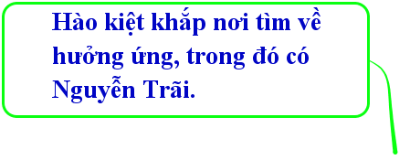
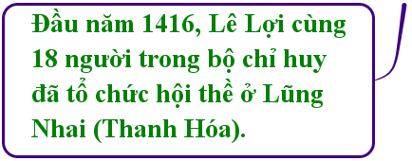
Chủ đề 8: Cuộc khởi nghĩa Lam Sơn (1418-1427)
Lê Lợi dựng cờ khởi nghĩa

Slide 3
Thời gian | Sự kiện
1418 | Lê Lợi dựng cờ khởi nghĩa
1421 | Quân minh tấn công, Lê Lợi rút lên núi Chí Linh
1423 | Nghĩa quân tạm thời hòa hoãn với quân Minh
1424 | Nghĩa quân rời miền núi Thanh Hóa tiến vào Nghệ An
1425 | Giải phóng Tân Bình, Thuận Hóa
9-1426 | Tiến quân ra Bắc
11-1426 | Chiến thắng Tốt Động – Chúc Động
10-1427 | Chiến thắng Chi Lăng – Xương Giang
12-1427 | Hội thề Đông Quan

Slide 4
Nguyên nhân thắng lợi
- Lòng yêu nước, ý chí bất khuất và sự đồng tình của quần chúng nhân dân
- Đường lối, chiến lược, chiến thuật đúng đắn.
-Sự lãnh đạo tài tình của bộ tham mưu đứng đầu là Lê Lợi và Nguyễn Trãi
- Kết thúc 20 năm đô hộ của
phong kiến nhà Minh
Ý nghĩa
- Mở ra thời kì phát triển mới của dân tộc – thời Lê sơ

Slide 5
Chủ đề 9: Nước Đại Việt thời Lê sơ (1428 – 1527)

Slide 6
1.VỀ MẶT CHÍNH TRỊ
S¥ ĐỒ Bé M¸Y NHµ N¦íC THêI TRÇN
SƠ ĐỒ BỘ MÁY NHÀ NƯỚC THỜI LÊ SƠ
Vua
Thái Th­ượng Hoàng
Vua
CÊp triÒu ®ình
Trung ương
Địa phương
Quan văn
(Hä TrÇn)
Quan vâ
(Hä TrÇn)
6 bộ
(Thượng thư)
Cơ quan chuyên môn
Đạo
(5-13)
(Mỗi đạo có 3 ti: Đô ti, Hiến ti, Thừa ti)
C¸c c¬ quan
C¸c chức quan
C¸c ®¬n vÞ hµnh chÝnh trung gian
Hµ
®ª
sø
KhyÕn n«ng
sø
Đån
®iÒn
sø
Hàn lâm viện
(công văn)
Quốc sử viện
(viết sử)
Ngự sử đài
(can gián vua..)
Lại
(quan tước)
Hộ
(ruộng đất, nhân khẩu.)
Lễ
(lễ nghi, khánh tiết, thi cử)
Binh
(quân đội)
Hình
(Luật lệnh,xét xử)
Công
(xây dựng, tu sửa)
Quèc
sö viÖn
(viết sử)
Th¸i
y
viÖn
(chữa bệnh trtong cung)
T«n
nh©n
Phñ
(nắm sự vụ họ hàng tôn thất)
12 lé
( Ch¸nh, phã An phñ sø)
Phñ ( Tri phñ)
C¸c ®¬n vÞ hµnh chÝnh c¬ së
Nhận xét sự giống nhau và khác nhau của 2 tổ chức bộ máy nhà nước thời Lý Trần và Lê Sơ?
Phñ
( Tri phñ)
Ch©u, huyÖn
( Tri ch©u, tri huyÖn)
Huyện,
Châu
X·
( X· quan)
Đô ti (quân sự,an ninh), Hiến ti (thanh tra, án), Thừa ti (hành chính, hộ tịch, thuế)
xã

Slide 7
BỘ MÁY NHÀ NƯỚC THỜI LÝ TRẦN | BỘ MÁY NHÀ NƯỚC THỜI LÊ SƠ
-Triều đình trung ương: đơn giản ( Vua, thái thượng hoàng, quan văn, quan võ; các cơ quan Quốc sử viện, Thái y viện, Tôn nhân phủ; Chức quan Hà đê sứ, Khuyến nông sứ, Đồn điền sứ) | - Lê Thánh Tông: quyền lực tập trung vào trong tay nhà vua. Bỏ một số chức vụ cao cấp nhất như tướng quốc, đại tổng quản, đại hành khiển. Các cơ quan được quy định chặt chẽ và rõ ràng các nhiệm vụ của mình, gồm có sáu bộ (lại, hộ, lễ, binh, hình, công) và 3 cơ quan chuyên môn khác(Hàn lâm viện, Quốc sử viện, Ngự sử đài).
- Các đơn vị hành chính: Chưa được quy củ, đặc biệt là ở các địa phương. 12 Lộ- Phủ- Châu- Xã - Làng xã còn nhiều luật lệ | - Tổ chức chặt chẽ, rõ ràng, chia nhỏ đất nước thành 13 đạo để cai quản. Đứng đầu đạo không còn là một viên quan nữa mà là 3 viên quan đứng đầu 3 ti để có thể kiểm soát nhau,kìm chế nhau. Thể hiện nhà nước trung ương đã với tay đến tận địa phương. Dưới đạo là phủ, huyện, xã
- Cách đào tạo tuyển chọn bổ dụng quan lại: Quan lại trong triều đình chủ yếu là con cháu của vua hay là họ hàng, những người thân thích của hoàng tộc. => Nhà nước quân chủ quý tộc. | - Nhà nước thời vua Lê Thánh Tông lấy phương thức học tập, thi cử làm phương thức tuyển chọn, bổ sung quan lại (chủ yếu học tư tưởng của Nho gia), + Mở rộng thi cử. + Chọn nhân tài công bằng, không để sót người có tài. => Nhà nước quân chủ quan liêu chuyên chế.
Vua đứng đầu nhưng quyền lực tập trung vào tay vua chưa cao độ
Quyền lực tập trung vào tay vua, kể cả quân đội

Slide 8
2.VỀ MẶT LUẬT PHÁP
Ở nước ta pháp luật có từ bao giờ ?
-Thời Đinh- Tiền Lê: nhà nước tồn tại 30 năm nhưng chưa có điều kiện xây dựng pháp lụật
-Thời Lý: 1042 (sau khi nhà Lý thành lập 32 năm) bộ luật thành văn đầu tiên ra đời (LUẬT HÌNH THƯ)
Ý nghĩa của pháp luật ?
-Thời Lê Sơ: luật pháp được xây dựng tương đối hoàn chỉnh (LUẬT HỒNG ĐỨC)
- LUẬT PHÁP THỜI LÝ TRẦN
LUẬT PHÁP THỜI LÊ SƠ
=> Đảm bảo trật tự, kỉ cương, an ninh trong xã hội
GIỐNG: Bảo vệ quyền lợi của nhà vua và giai cấp thống trị
Bảo vệ trật tự xã hội, sản xuất nông nghiệp (cấm giết trâu bò)
KHÁC: - Bảo vệ quyền lợi tư hữu - Chưa bảo vệ quyền lợi của phụ nữ | - Bảo vệ quyền lợi của quốc gia, khuyến khích phát triển kinh tế. - Giữ gìn truyền thống tốt đẹp của dân tộc. - Bảo vệ một số quyền lợi của phụ nữ, bình đẳng giới (con gái thừa hưởng gia tài như con trai) - Hạn chế phát triển nô tì. - Pháp luật thời Lê sơ đầy đủ, hoàn chỉnh hơn thể hiện ở "Luật Hồng Đức".
Luật pháp thời Lê Sơ có điểm gì giống và khác thời Lý Trần?

Slide 9
So sánh kinh tế thời Lê Sơ với thời Lý Trần?
3.VỀ MẶT KINH TẾ
Kinh tế |  | Thời Lý Trần | Thời Lê sơ
Giống |  | - Nông nghiệp: +Sự phân hóa chiếm hữu ruộng đất ngày càng sâu sắc + Thực hiện chính sách khai hoang để mở rộng diện tích trồng trọt. + Chăm lo đắp đê phong lũ lụt, đào vét kênh mương đưa nước vào ruộng (Lê Sơ: có đê Hồng Đức) + Cấm giết hại trâu bò, bảo vệ sức kéo cho nông nghiệp. - Thủ công nghiệp: phát triển nghề thủ công truyền thống. - Thương nghiệp: mở chợ, mở cửa biển buôn bán với nước ngoài. Thăng Long trung tâm thương nghiệp từ thời Lý đến thời Lê Sơ thành đô thị buôn bán sầm uất.
Khác | Nông nghiệp | - Thời Lý tổ chức cày ruộng tịch điền. - Thời Trần vua cho vương hầu, công chúa, phò mã lập điền trang. | - Đặt một số chức quan chuyên về nông nghiệp. - Có 25 vạn lính về quê cày ruộng sau chiến tranh. - Thực hiện phép quân điền.
 | Thủ công nghiệp | Thời Lý vua dạy cung nữ dệt vải. | - Có các làng nghề thủ công, phường thủ công. - Các xưởng do nhà nước quản lí, gọi là cục bách tác.
 | Thương nghiệp |  | Khuyến khích lập chợ mới và họp chợ. → Thời Lê sơ, kinh tế phát triển mạnh mẽ.

Slide 10
5.VỀ MẶT VĂN HÓA, GIÁO DỤC, KHOA HỌC NGHỆ THUẬT
Khác với thời Lý – Trần:
GIÁO DỤC:
+ Thời Lê sơ phát triển mạnh mẽ do sự quan tâm của nhà nước với những chủ trương, biện pháp tích cực. Đa số dân đều đi học và được phép dự thi và thi đỗ đều được bổ nhiệm làm quan và được vinh quy bái tổ (Thời vua Lê Thánh Tông có 501 tiến sĩ).
+ Thời Lý – Trần muốn được bổ nhiệm chức quan thì phải xuất thân từ quý tộc
- TƯ TƯỞNG :
+Thời Lý – Trần đạo Phật rất được trọng dụng.
+ Thời Lê sơ, Nho giáo chiếm vị trí độc tôn, chi phối trên lĩnh vực văn hóa, tư tương.
Giáo dục, thi cử thời Lê Sơ đạt được những thành tựu nào? Khác gì với thời Lý Trần?
Văn hoc thời Lê Sơ tập trung nội dung gì?
Văn học yêu nước (Nguyễn Trãi, Lê Thánh Tông- Hội Tao đàn)
Nhiều công trình KH,NT có giá trị (Đại Việt sử kí toàn thư, Dư địa chí, Bản thảo thực vật thoát yếu-Y học, Lập thành toán pháp-Tóan học)
Thành tựu KHKT thời Lê Sơ?
- NT ca múa nhạc phục hồi. (Lương Thế Vinh biên soạn bộ: “Hí phường phả lục”- nguyên tắc biểu diễn.
Sân khấu chèo, tuồng
Điêu khắc kĩ thuật điêu luyện, phong cách đồ sộ
Nét đặc sắc nghệ thụật sân khấu, điêu khắc?

Slide 11
Chủ đề 10
- SỰ SUY YẾU CỦA NHÀ NƯỚC PHONG KIẾN TẬP QUYỀN THẾ KỈ XVI-XVIII
- KINH TẾ VĂN HÓA THẾ KỈ XVI - XVIII
- KHỞI NGHĨA NÔNG DÂN ĐÀNG NGOÀI THẾ KỈ XVIII

Slide 12
Tình hình chính trị, xã hội XVI-XVII
Giữa XVIII chính quyền Đàng Ngoài suy sụp
Cuối XVIII Chính quyền Đàng Trong suy yếu dần
Đầu XVI Nhà Lê suy thoái
Vua quan ăn chơi xa xỉ
Nội bộ tranh giành quyền lực
Quan lại ức hiếp dân
- Chúa quanh năm hội hè, yến tiệc
- Quan lại hoành hành, đục khoét
Quan lại cường hào đàn áp bóc lột nhân dân
- Vua là bù nhìn
Đời sống nhân dân cực khổ: chết đói, tha phương
Mâu thuẫn (nông dân>< địa chủ, nhân dân>< nhà nước phong kiến) gay gắt làm bùng nổ các cuộc khởi nghĩa.

Slide 13
Ít quan tâm
Nông nghiệp
Sa sút
Ruộng công bị cầm bán
Đàng ngoài
Thủ công nghiệp
Phát triển
BUÔN BÁN PHÁT TRIỂN
KINH TẾ (Thế kỉ XVI – XVIII)
Miễn binh dịch 3 năm
Cấp nông cụ
Cấp lương ăn
Thủ công nghiệp
Phát triển
Lập làng ấp mới
Đàng trong
Nông nghiệp
Phát triển
Lập phủ mới
Chính sách khai hoang
Phủ Gia Định
Trấn Biên (ĐN, BRVT,BD,BP)
Phiên Trấn (TPHCM, LA, TN)

Slide 14
VĂN HÓA THẾ KỈ XVI-XVIII
Niên đại | Chủ đề chính
XVI-XVII
Nửa đầu XVIII
* Tôn giáo:
Nho giáo được đề cao trong học tập, thi cử; phật giáo, đạo giáo được phục hồi
- Đạo Thiên chúa giáo được truyền vào nước ta (1533)
* Chữ Viết:
Chữ Quốc ngữ ra đời: Chữ cái La-tinh ghi âm tiếng Việt
* Văn học:
- Chữ Hán vẫn được duy trì, chữ Nôm phát triển ( các nhà thơ nổi tiếng Đào Duy Từ, Nguyễn Bỉnh Khiêm)
- Văn học dân gian phát triển phong phú
* Nghệ thuật dân gian:
+ Nghệ thuật điêu khắc: điêu khắc gỗ, tạc tượng ( tượng Phật Bà..)
+ Nghệ thuật sân khấu: Đa dạng, phong phú ( chèo, tuồng, hát ả đào.v.v.)

Slide 15
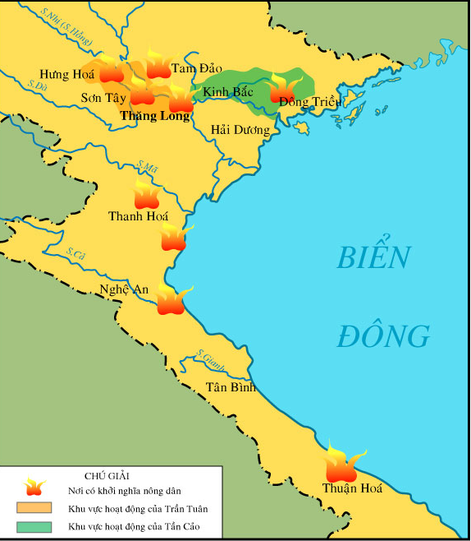
Phùng Chương 1515
Trần Tuân
1511
Trần Cảo
1516
Lê Hy, Trịnh Hưng 1512
Lê Hy, Trịnh Hưng 1512
Lược đồ phong trào nông dân khởi nghĩa thế kỉ XVI

Slide 16
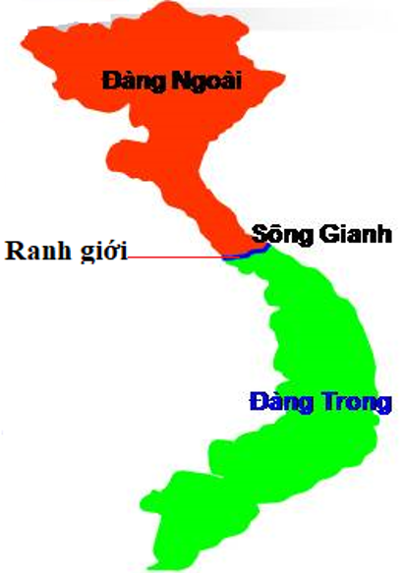
*CHIẾN TRANH NAM-BẮC TRIỀU
*CHIẾN TRANH TRỊNH-NGUYỄN
*Hậu quả:
- Đất nước bị chia cắt
- Nhân dân bị đói khổ, li tán.
Em hãy nêu hậu quả của các cuộc chiến tranh
phong kiến?
Lược đồ phân chia Đàng Trong – Đàng Ngoài

Slide 17
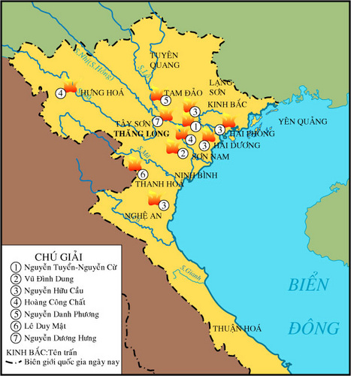
Nguyễn Dương Hưng 1737
Nguyễn Danh Phương
1740-1752
Lê Duy Mật
1738-1770
Nguyễn Hữu Cầu
1741-1751
Hoàng Công Chất
1739-1769
Lược đồ các cuộc khởi nghĩa nông dân Đàng Ngoài thế kỷ XVIII

Slide 18
Lập bảng thống kê những sự kiện lớn đáng ghi nhớ trong lịch sử nước ta từ thế kỉ XVI -> XVIII theo trình tự thời gian và nội dung (niên đại và sự kiện).
Niên đại | Sự kiện
1511
Khởi nghĩa Trần Tuân – Sơn Tây
1512
Khởi nghĩa Lê Hy, Trịnh Hưng – Nghệ An, Thanh Hóa
1515
Khởi nghĩa Phùng Chương – Tam Đảo
1516
Khởi nghĩa Trần Cảo – Đông Triều ( Quảng Ninh)
1527-1592
Chiến tranh Nam – Bắc triều
1627-1672
Chiến tranh Trịnh – Nguyễn và sự chia cắt Đàng Trong – Đàng Ngoài
1737
Khởi nghĩa Nguyễn Dương Hưng – Sơn Tây
1738-1770
Khởi nghĩa Lê Duy Mật – Nghệ An, Thanh Hóa
1740-1751
Khởi nghĩa Nguyễn Danh Phương – Tam Đảo

Slide 19
1. Nguyên nhân Lê Lợi dựng cờ khởi nghĩa
B: Vì Lê Lợi muốn để lại
“ tiếng thơm cho muôn đời”.
A: Vì Lê Lợi là hào trưởng
giàu có.
C: Vì đau lòng trước
cảnh nước mất, nhân
dân lầm than.
D: Cả ba lí do trên.

Slide 20
2. Quốc hiệu của nước ta dưới thời Lê sơ
A: Đại Ngu.
B: Đại Việt.
D: Việt Nam.
C: Đại Cồ Việt.

Slide 21
3. Quân đội thời Lê sơ gồm những bộ phận
A: Quân triều đình và quân
địa phương.
B: Chính binh và phiên
binh.
C: Tiền quân, trung quân
và hậu quân.
D: Tả quân, trung quân
và hữu quân.

Slide 22
4. Dưới thời vua Lê Thánh Tông ta có
A: 12 đạo thừa tuyên.
B: 13 đạo thừa tuyên .
C: 14 đạo thừa tuyên.
D: 15 đạo thừa tuyên.

Slide 23
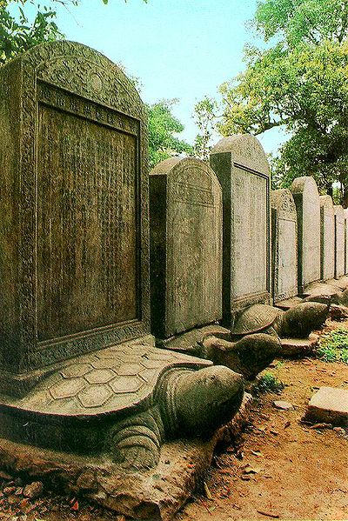
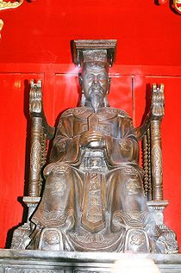
Ông là người có công xây dựng Đại Việt thành một quốc gia hùng mạnh nhất thời phong kiến . Ông là ai ?
Trả lời: Vua Lê Thánh Tông

Slide 24
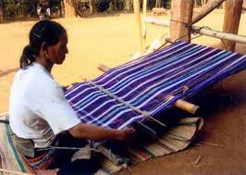
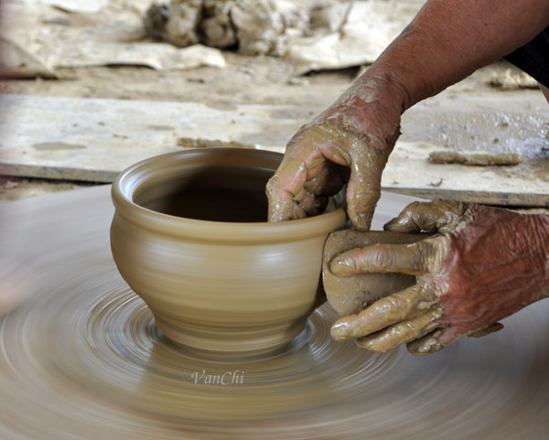
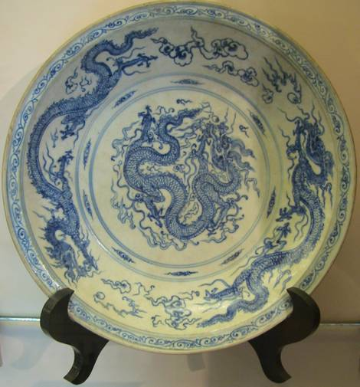
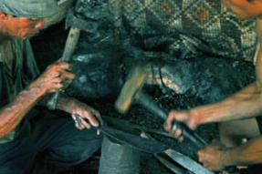
-Làng Bát Tràng (Hà Nội) làm đồ gốm.
-Làng Đại Bái ( Bắc Ninh ) đúc đồng.
-Làng Vân Chàng (Nam Định) rèn sắt....
Câu hỏi:
Kể tên những làng nghề thủ công nổi tiếng ở thời Lê sơ?

Slide 25
Hãy nối các kí hiệu bằng dấu gạch ngang sao cho đúng với chức năng của các cơ quan
A.Cơ quan biên soạn Lịch sử.
B.Cơ quan soạn thảo công văn
C.Cơ quan kiểm tra (can gián vua và các triều thần)
1.Hàn Lâm Viện
2.Quốc Sử Viện
3.Ngự Sử Đài

Slide 26
Điền vào chỗ trống các số liệu theo yêu cầu dưới đây về thời Lê Sơ
-Số lần tổ chức khoa thi tiến sĩ:
- Số tiến sĩ:
- Số trạng nguyên:
(26)
(989)
(20)

Slide 27
Chiến tranh Nam – Bắc triều và
Trịnh – Nguyễn đều là :
Chọn ý
đúng
a
Chiến tranh xâm lược phi nghĩa
b
Nội chiến phong kiến
c
Nội chiến phong kiến phi nghĩa
d
Chiến tranh phi nghĩa

Slide 28
Dặn dò:
- Ôn tập lại toàn bộ kiến thức đã học từ tuần 21 đến tuần 26 các Chủ đề 8, 9, 10 chuẩn bị làm bài kiểm tra giữa kì.
- Tìm hiểu nội dung Chủ đề 11 Phong trào Tây Sơn

